Slide 1
Plasma VS Creuset Froid
La Diffraction des Rayons X (DRX) est une technique d’analyse qui permet d’étudier les différentes phases de matières et matériaux cristallins (formes cristallographiques)
Mesures DRX effectuées sur des poudres WC issues du creuset froid et du plasma

Slide 2
Plasma VS Creuset Froid
Les formes cristallines observées dans les deux cas:
      WC-β (structure FCC)
      W2C (structure hexagonale et/ou ε)
      WC-α ou Qusongite (structure hexagonale)
Différences de structure entre WC creuset froid et WC Plasma:
      On observe une proportion plus importante de phase WC- β dans la poudre issues du creuset froid. De plus, cette phase présente peu de défauts cristallins et elle est aussi structuralement stable.
      Présence de phase W métallique dans la poudre plasma

Slide 3
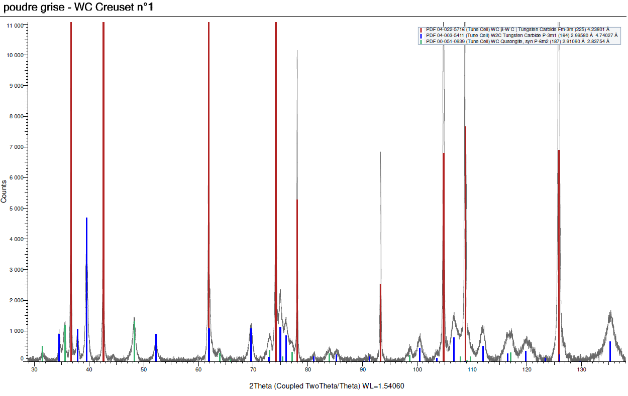
Plasma VS Creuset Froid
WC creuset froid

Slide 4
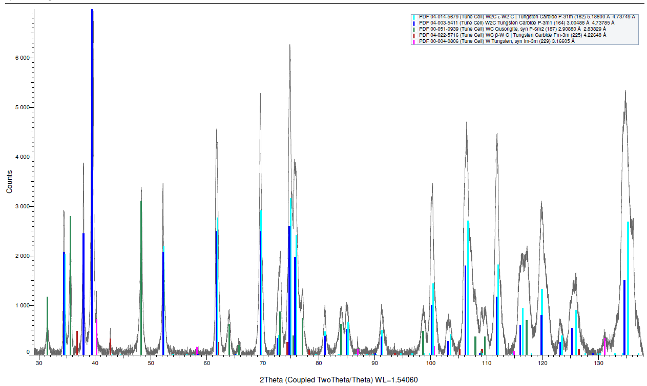
Plasma VS Creuset Froid
WC Plasma

Slide 5
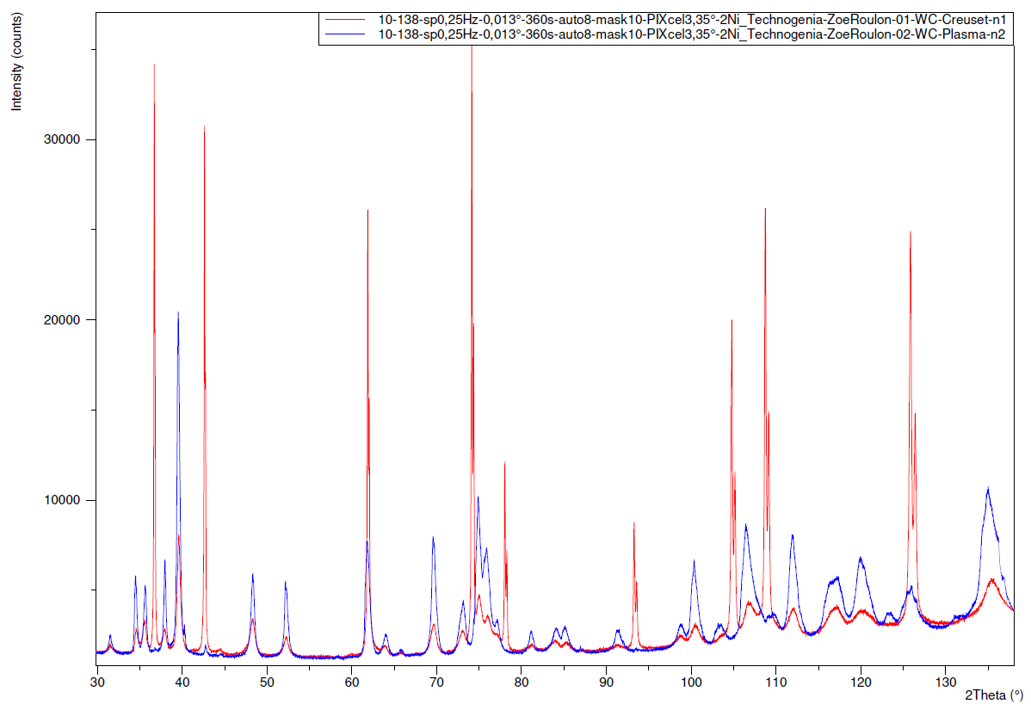
Plasma VS Creuset Froid
WC β
WC Creuset froid
WC β
WC Plasma
WC β
WC β
WC β
WC β
W2C
WC β
WC β
W2C
WC β
W2C
W2C
W2C
W2C
W2C
W2C
W2C
W2C
W2C
WC
WC
W2C
W2C
WC
WC
WC
W2C
WC
W2C
W2C

